Slide 1

CHÀO MỪNG CÁC CON
ĐẾN VỚI TIẾT HỌC

Slide 2




Toán
Luyện tập (38)

Slide 3










Yêu cầu cần đạt
- Củng cố cách thực hiện tính trừ thuộc Bảng trừ có nhớ trong phạm vi 20.
- Vận dụng được kiến thức, kĩ năng về tính cộng, trừ trong phạm vi 20 đã học vào giải quyết một số tình huống gắn với thực tế.

Slide 4
Kết nối
Thử tài trí nhớ
Hãy cùng thi xem ai nhớ được nhiều phép tính của Bảng trừ (có nhớ)
trong phạm vi 20 hơn nhé!

Slide 5
9
8
7
6
5
4
3
2
13 – 4 =
13 – 5 =
13 – 6 =
13 – 7 =
13 – 8 =
13 – 9 =
14 – 5 =
14 – 6 =
14 – 7 =
14 – 8 =
14 – 9 =
15 – 6 =
15 – 7 =
15 – 8 =
15 – 9 =
16 – 7 =
16 – 8 =
16 – 9 =
11 – 2 =
11 – 3 =
11 – 4 =
11 – 5 =
11 – 6 =
11 – 7 =
11 – 8 =
11 – 9 =
12 – 3 =
12 – 4 =
12 – 5 =
12 – 6 =
12 – 7 =
12 – 8 =
12 – 9 =
17 – 8 =
17 – 9 =
18 – 9 =
9
8
7
6
5
4
3
9
8
7
6
5
4
9
8
7
6
5
9
8
7
6
9
8
7
9
8
9

Slide 6







Luyện tập

Slide 7
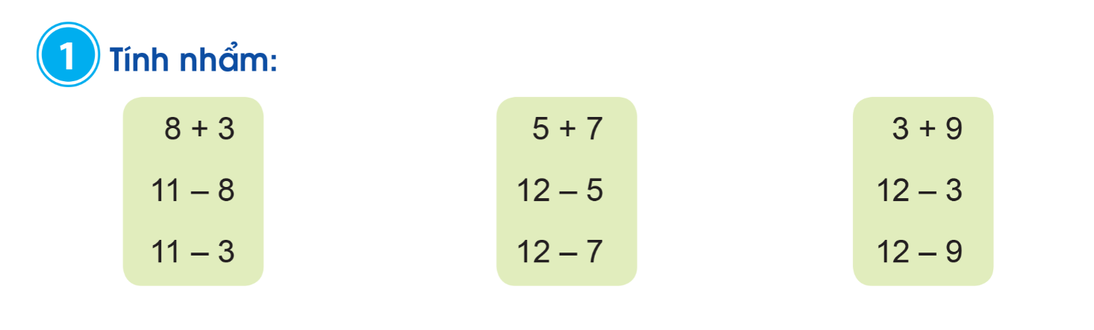

Slide 8
= 11
= 12
= 12
= 3
= 7
= 9
= 8
= 5
= 3
- Nêu nhận xét về các phép cộng và phép trừ của cột tính 1?
- Trong mỗi phép tính đều có các số 8, 3, 11.
- Khi biết 8 + 3 = 11, ta lấy tổng (11) trừ đi một số hạng (8 hoặc 3) được số hạng kia (3 hoặc 8).

Slide 9
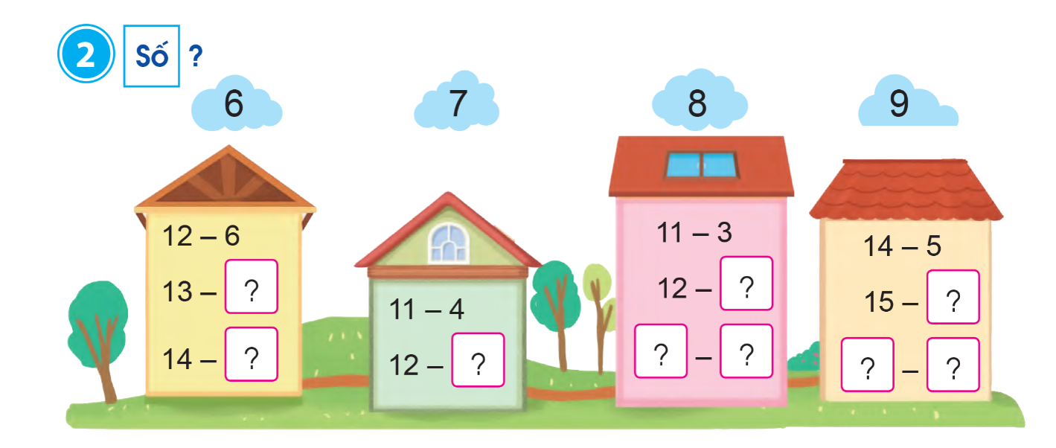
Trong các phép trừ vừa thực hiện, các số trong đám mây có tên gọi là gì?
- Số trong đám mây là hiệu của các phép tính trong ngôi nhà.
Con hãy hoàn thiện các phép tính trừ trong từng ngôi nhà để có kết quả đúng.

Slide 10
7
4
6
8
5
13
5
16
7
Lưu ý: Ngoài 2 phép tính 13 – 5 = 8 và 16 – 7 = 9, các con có thể điền các phép tính khác có kết quả đúng.

Slide 11

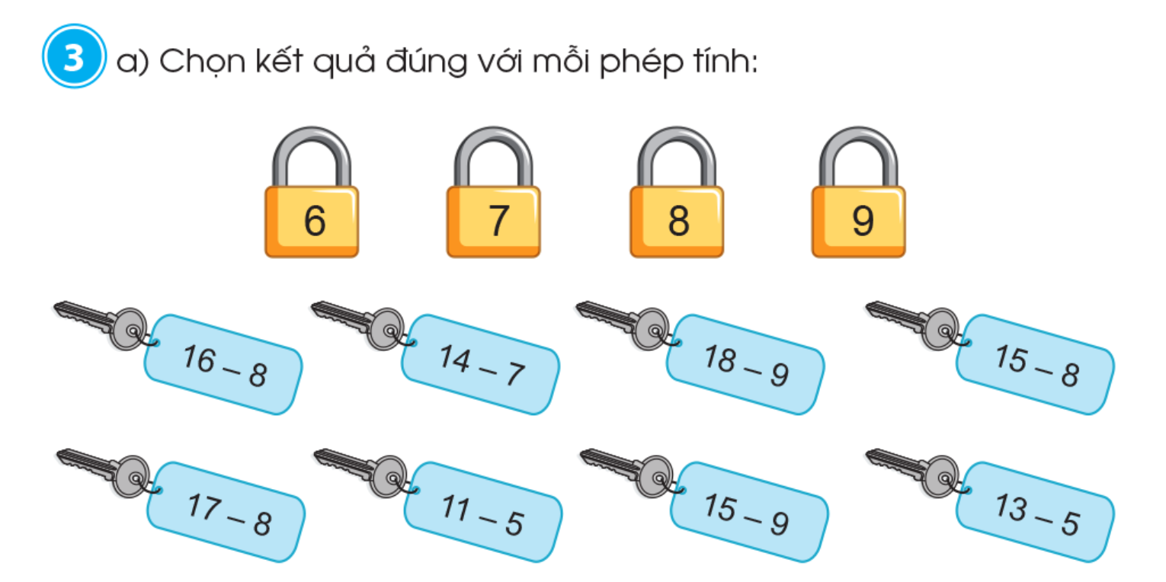
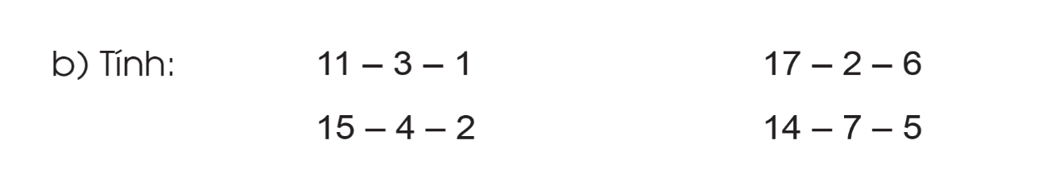

Slide 12
= 7
= 9
= 9
= 2

Slide 13
Hoạt động tiếp nối
Ghi nhớ bảng trừ đã học.
Vận dụng bảng trừ để làm tính, giải toán.

Slide 14
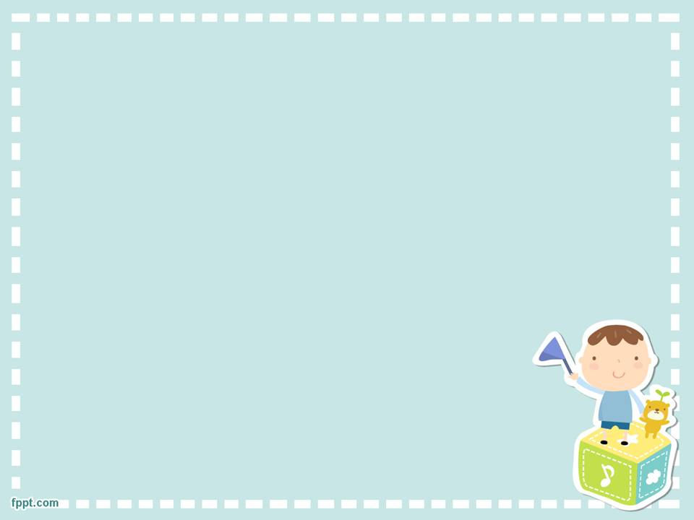
Hẹn gặp lại các con
trong các tiết học sau!

